Slide 1
Тема занятия: «Жители лесного царства»
Бдоян Карина Рубеновна воспитатель МБДОУ детский сад «Улыбка»

Slide 2
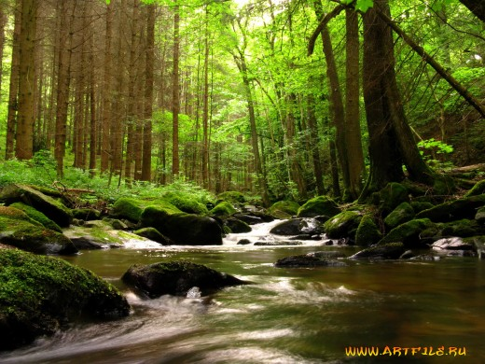

Slide 3
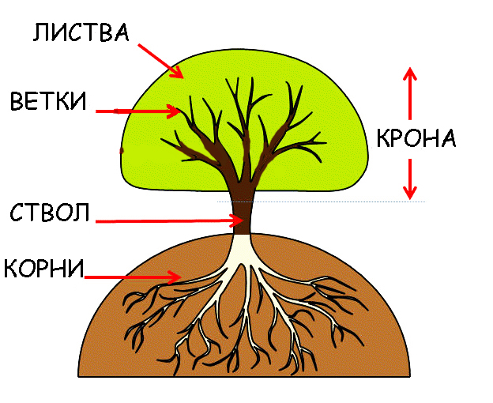

Slide 4
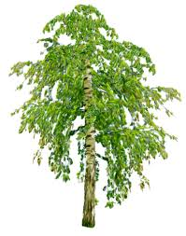
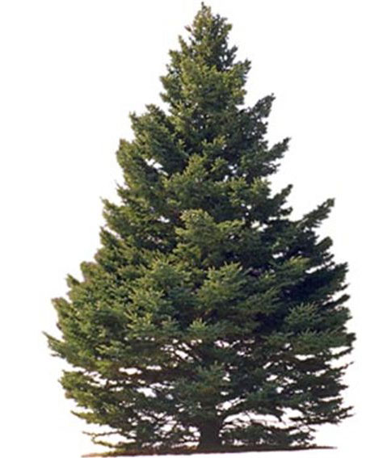
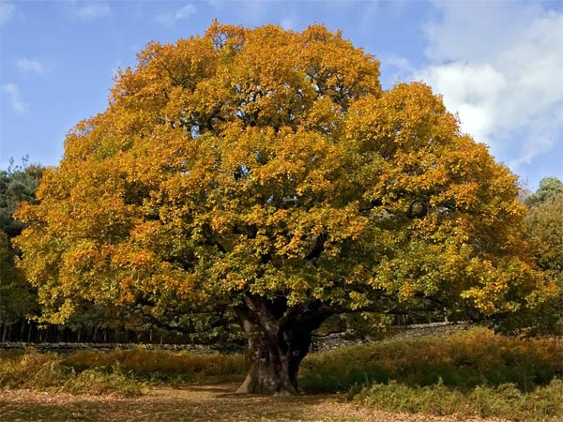

Slide 5
